Slide 1

Caracterización de cambios temporales en el funcionamiento de ecosistemas Mediterráneos mediante teledetección.
Notes:
1
Definición de teledetección: wikipedia u otros.
Elementos de un proceso de teledetección: emisor, receptor, atmósfera, objetos
Procesos de emisión, absorción, reflexión de energía por los objetos. Concepto de reflectancia y pollas
Tipos de teledetección: activa-pasiva, en satélites-aviones
Algunos ejemplos de satélites y sus sensores. Imagen de la cantidad de satélites que hay
Formato de la información generada: mallas raster.
Tipo de información generada: nieve, geología, …
Índices de vegetación.
Concepto de serie temporal: ejemplo del nDVI de las rocosas

Slide 2
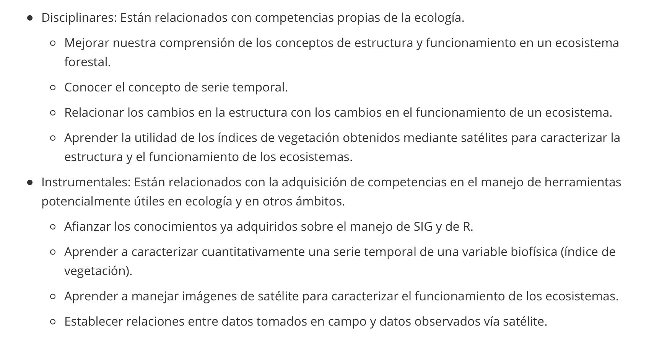
Objetivos

Slide 3
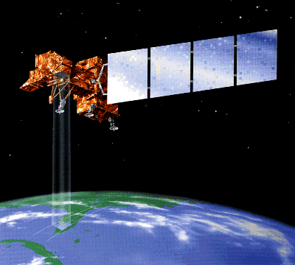
¿Qué es la teledetección?
Es la técnica que se encarga de la adquisición y posterior tratamiento de datos de la superficie terrestre desde sensores instalados en plataformas espaciales, en virtud de la interacción electromagnética existente entre la tierra y el sensor, siendo la fuente de radiación bien proveniente del sol (teledetección pasiva) o del propio sensor (teledetección activa).
La posibilidad de adquirir información a distancia se basa en lo específico de la interacción entre la radiación electromagnética y la materia. Todos los objetos tienen una respuesta espectral propia y además esta combinación espectral es similar a la que presentan otros objetos o superficies de las mismas características u homogeneidad.

Slide 4
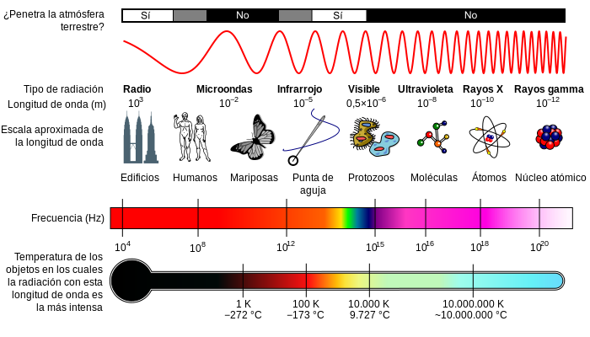
¿Qué es la teledetección?
El espectro electromagnético
By Crates. Original version in English by Inductiveload, via Wikimedia Commons

Slide 5
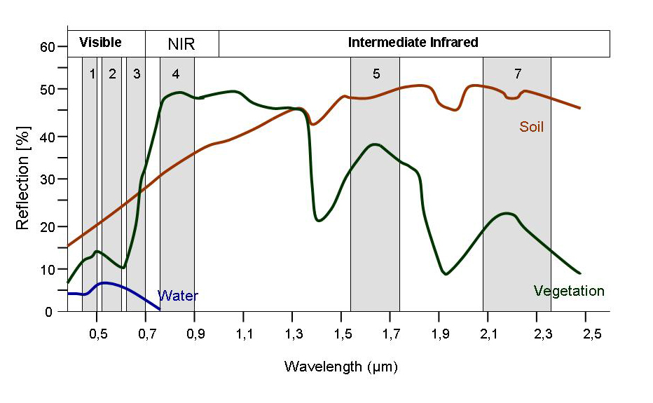
Reflectancia %
http://www.seos-project.eu/modules/remotesensing/remotesensing-c01-p05.html
Notes:
Gráfica con firmas espectrales de diversos objetos

Slide 6
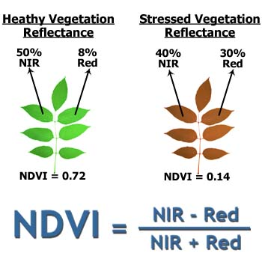
Normalised Difference Vegetation Index (NDVI)
Las hojas verdes absorben radiación “roja” (banda 3, 64-67 micrómetros) y reflejan el infrarrojo cercano (banda 4, 70-110 micrómetros)
El suelo desnudo refleja el rojo y absorbe el infrarrojo cercano
NDVI=(b4-b3/b4+b3)

Slide 7
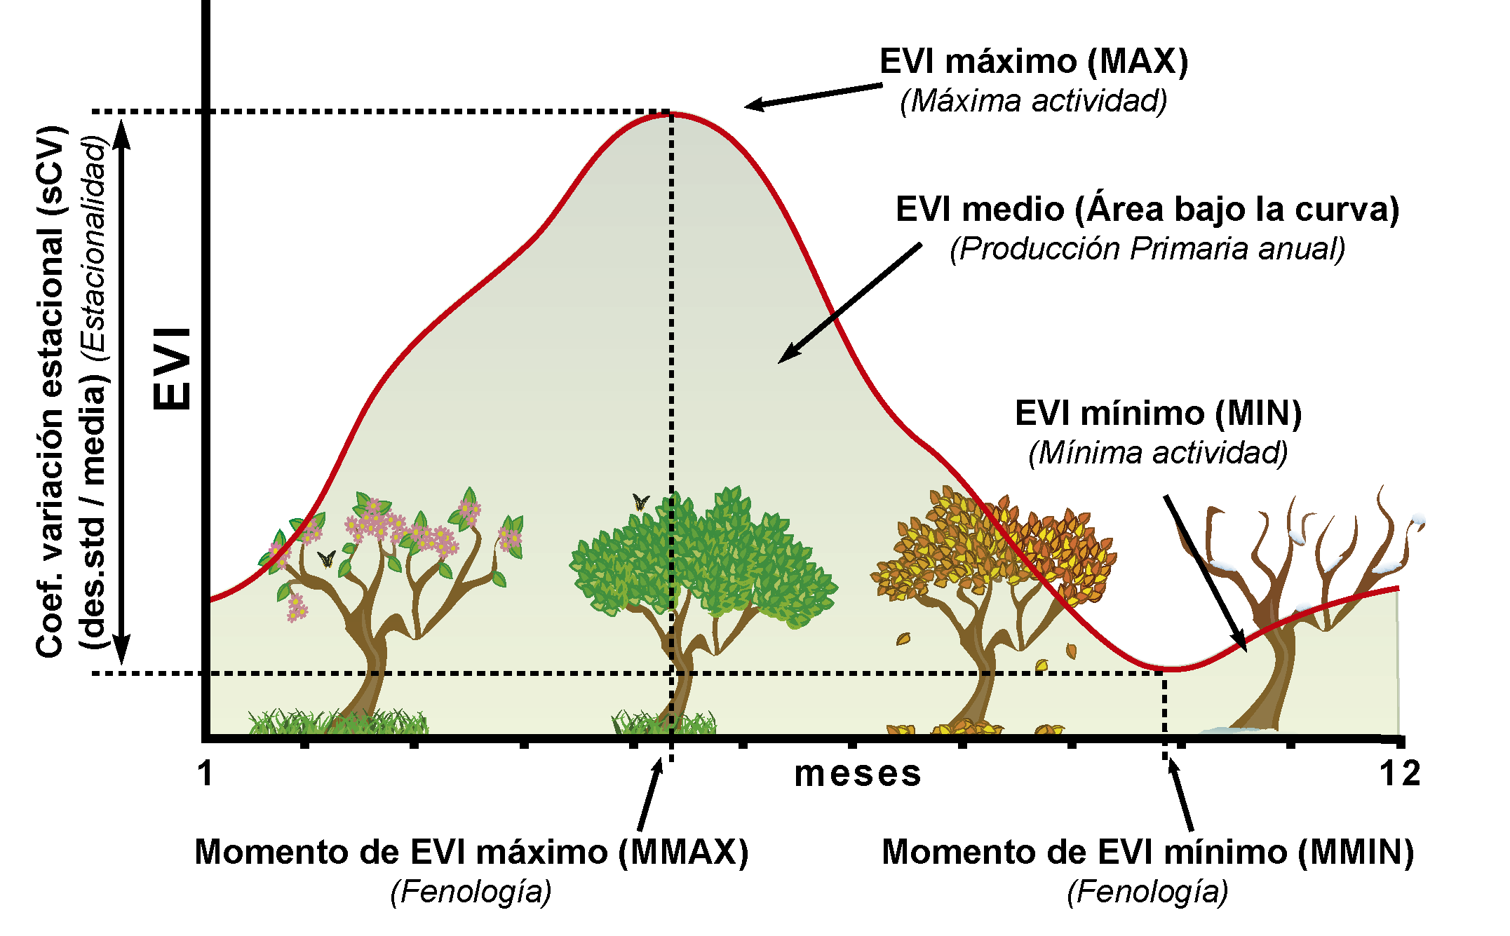
https://es.wikipedia.org/wiki/Tipo_Funcional_de_Ecosistema

